Slide 1
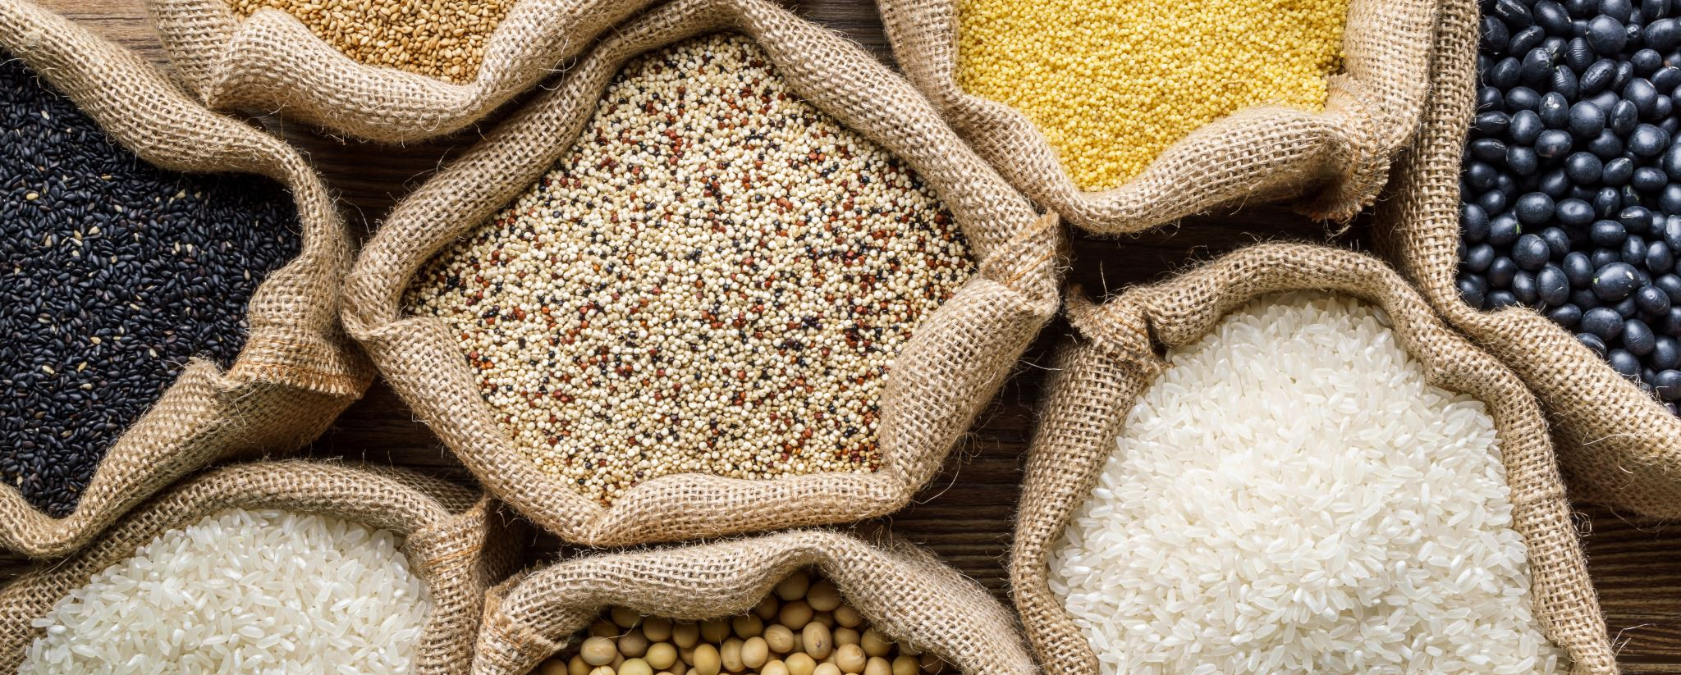

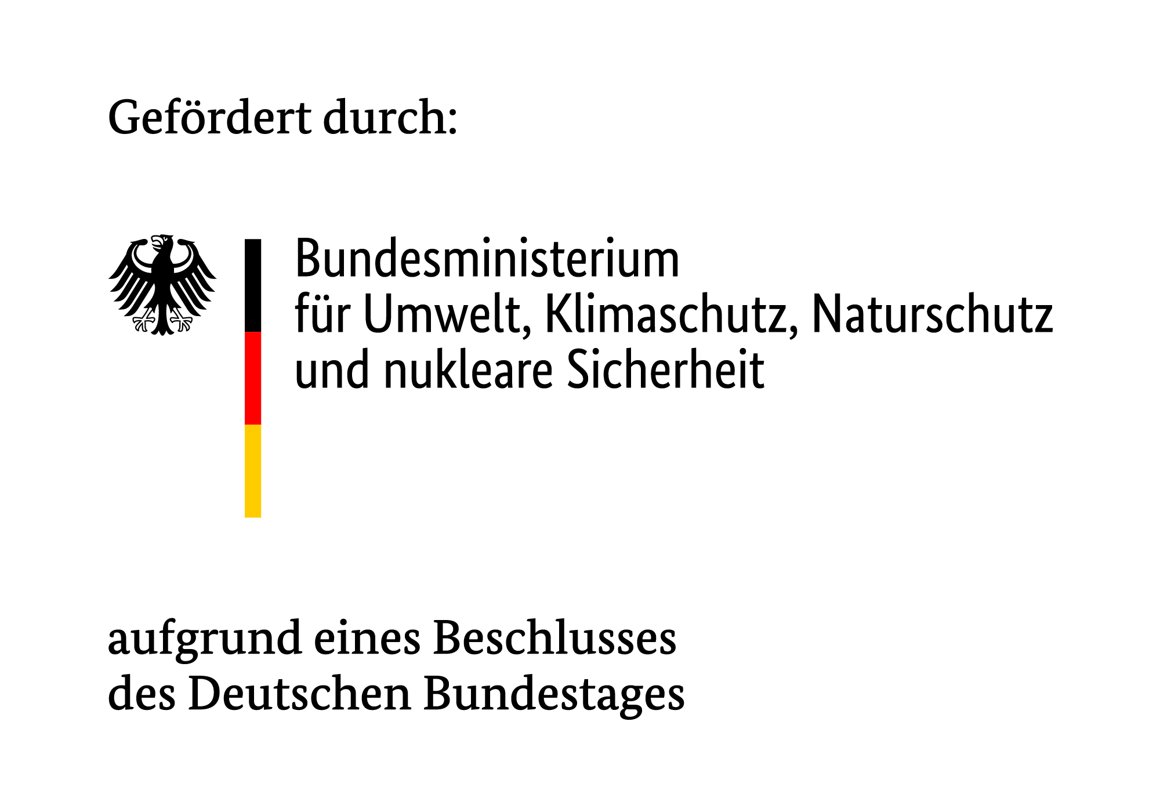
Landwirtschaft
Wie kann Landwirtschaft Menschen ernähren und gleichzeitig Natur schützen?

Slide 2
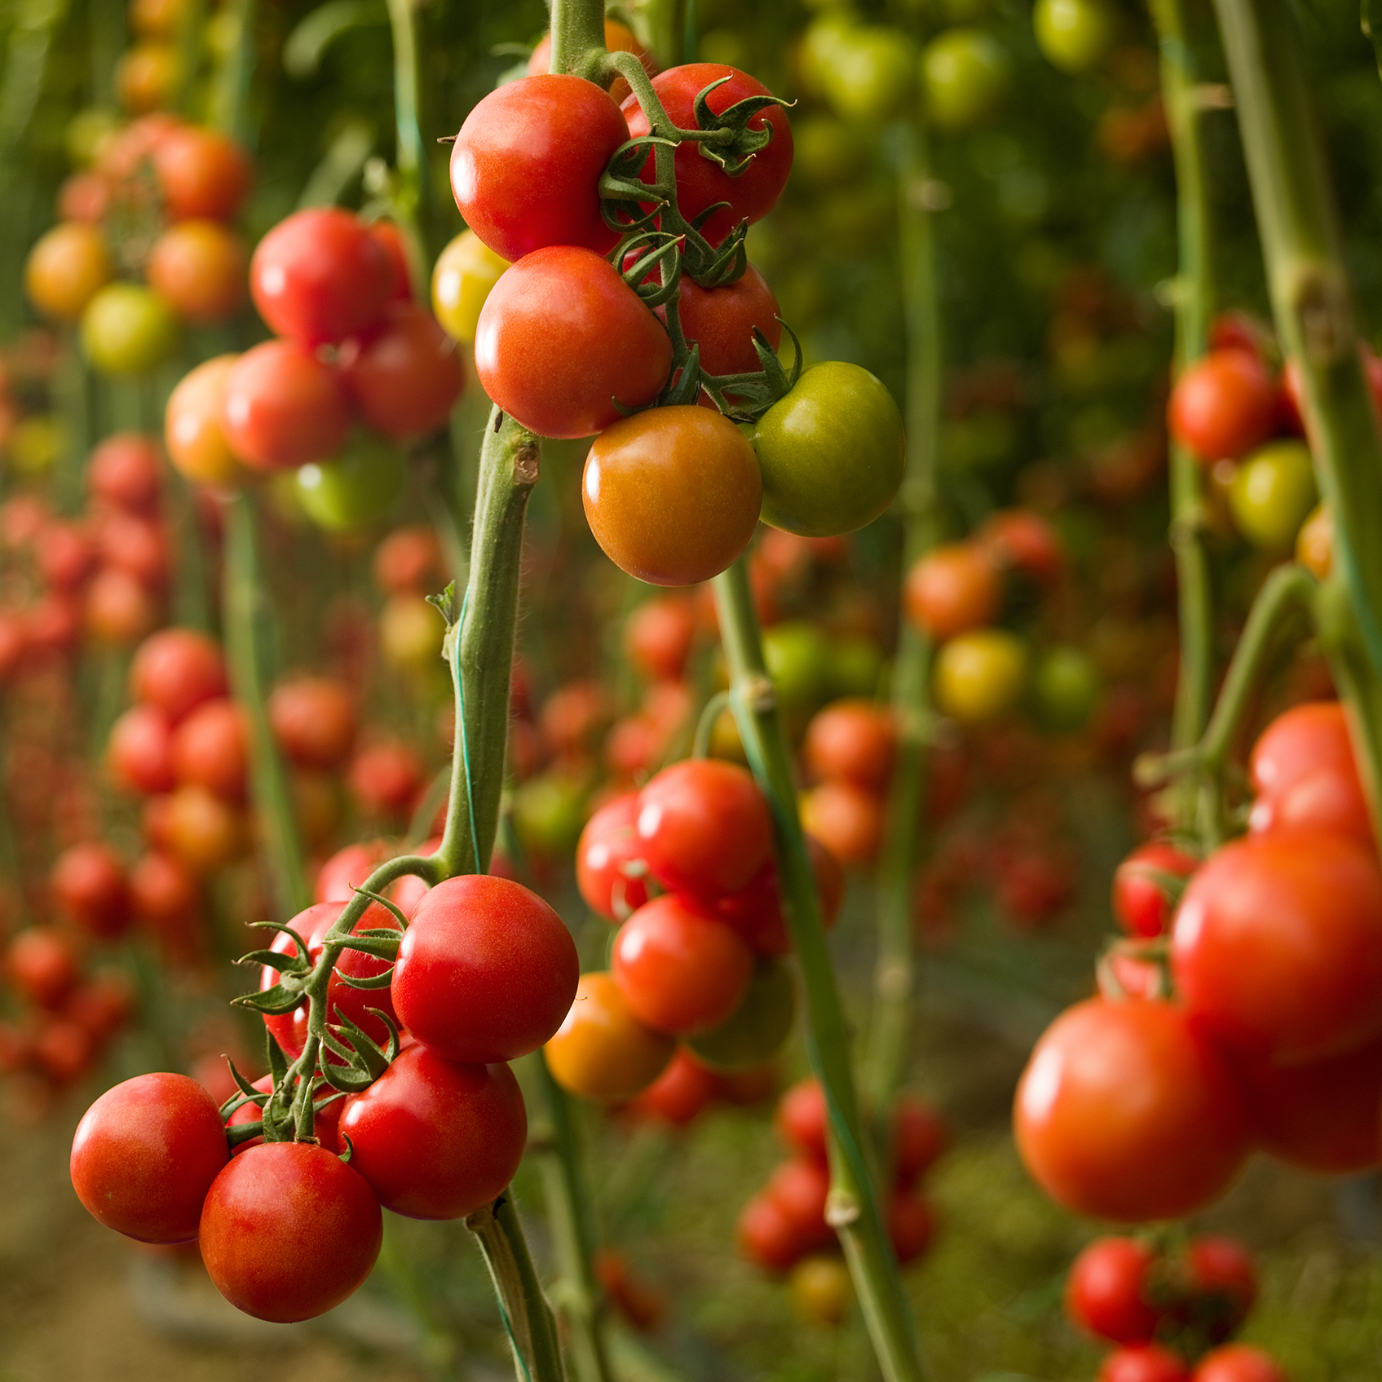
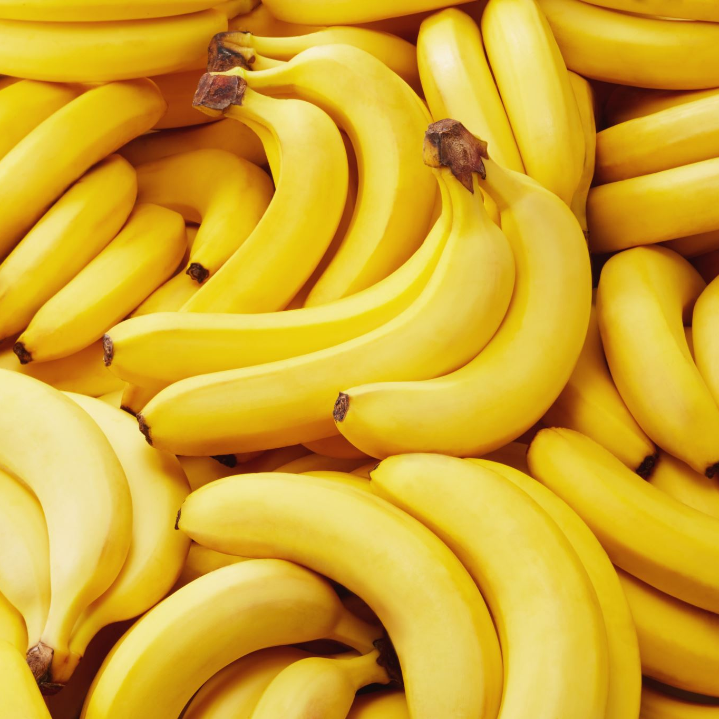
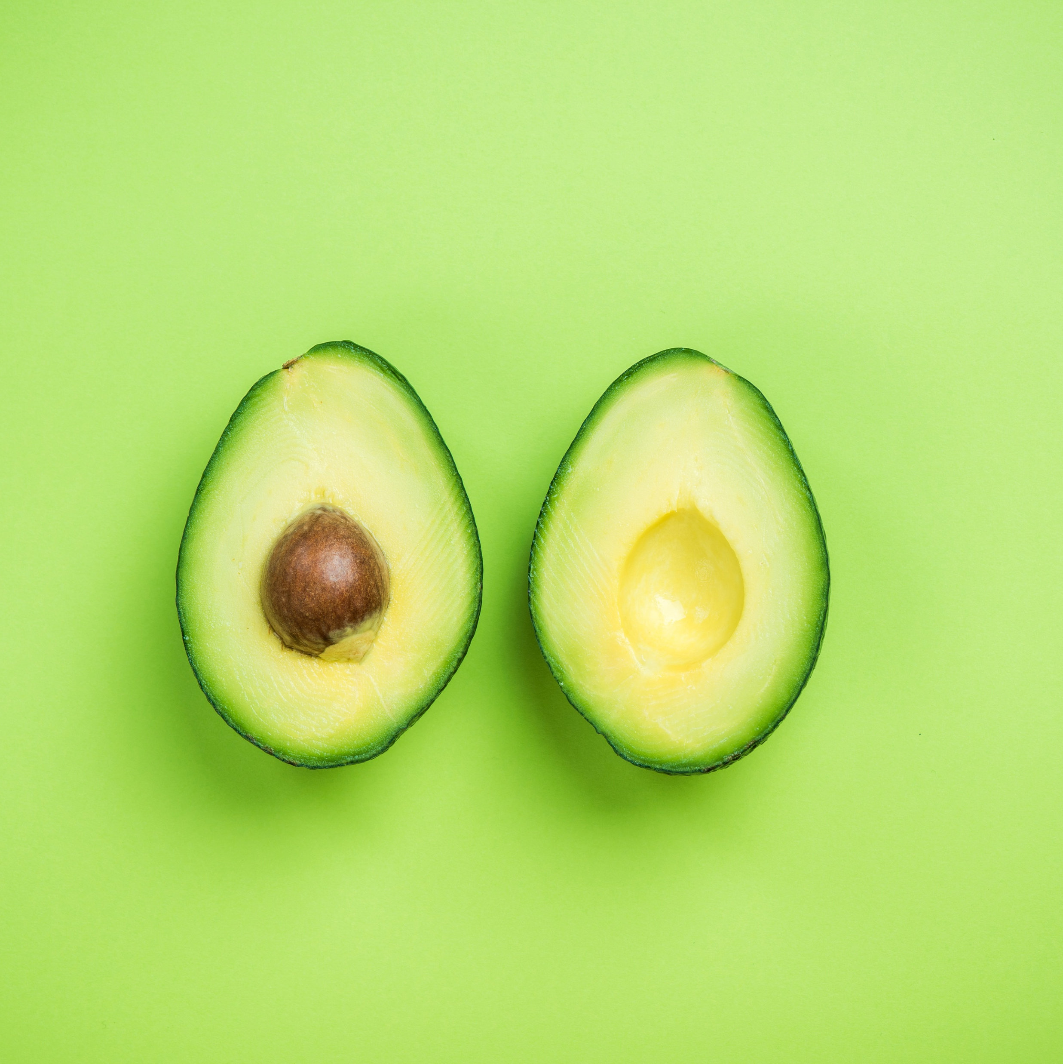
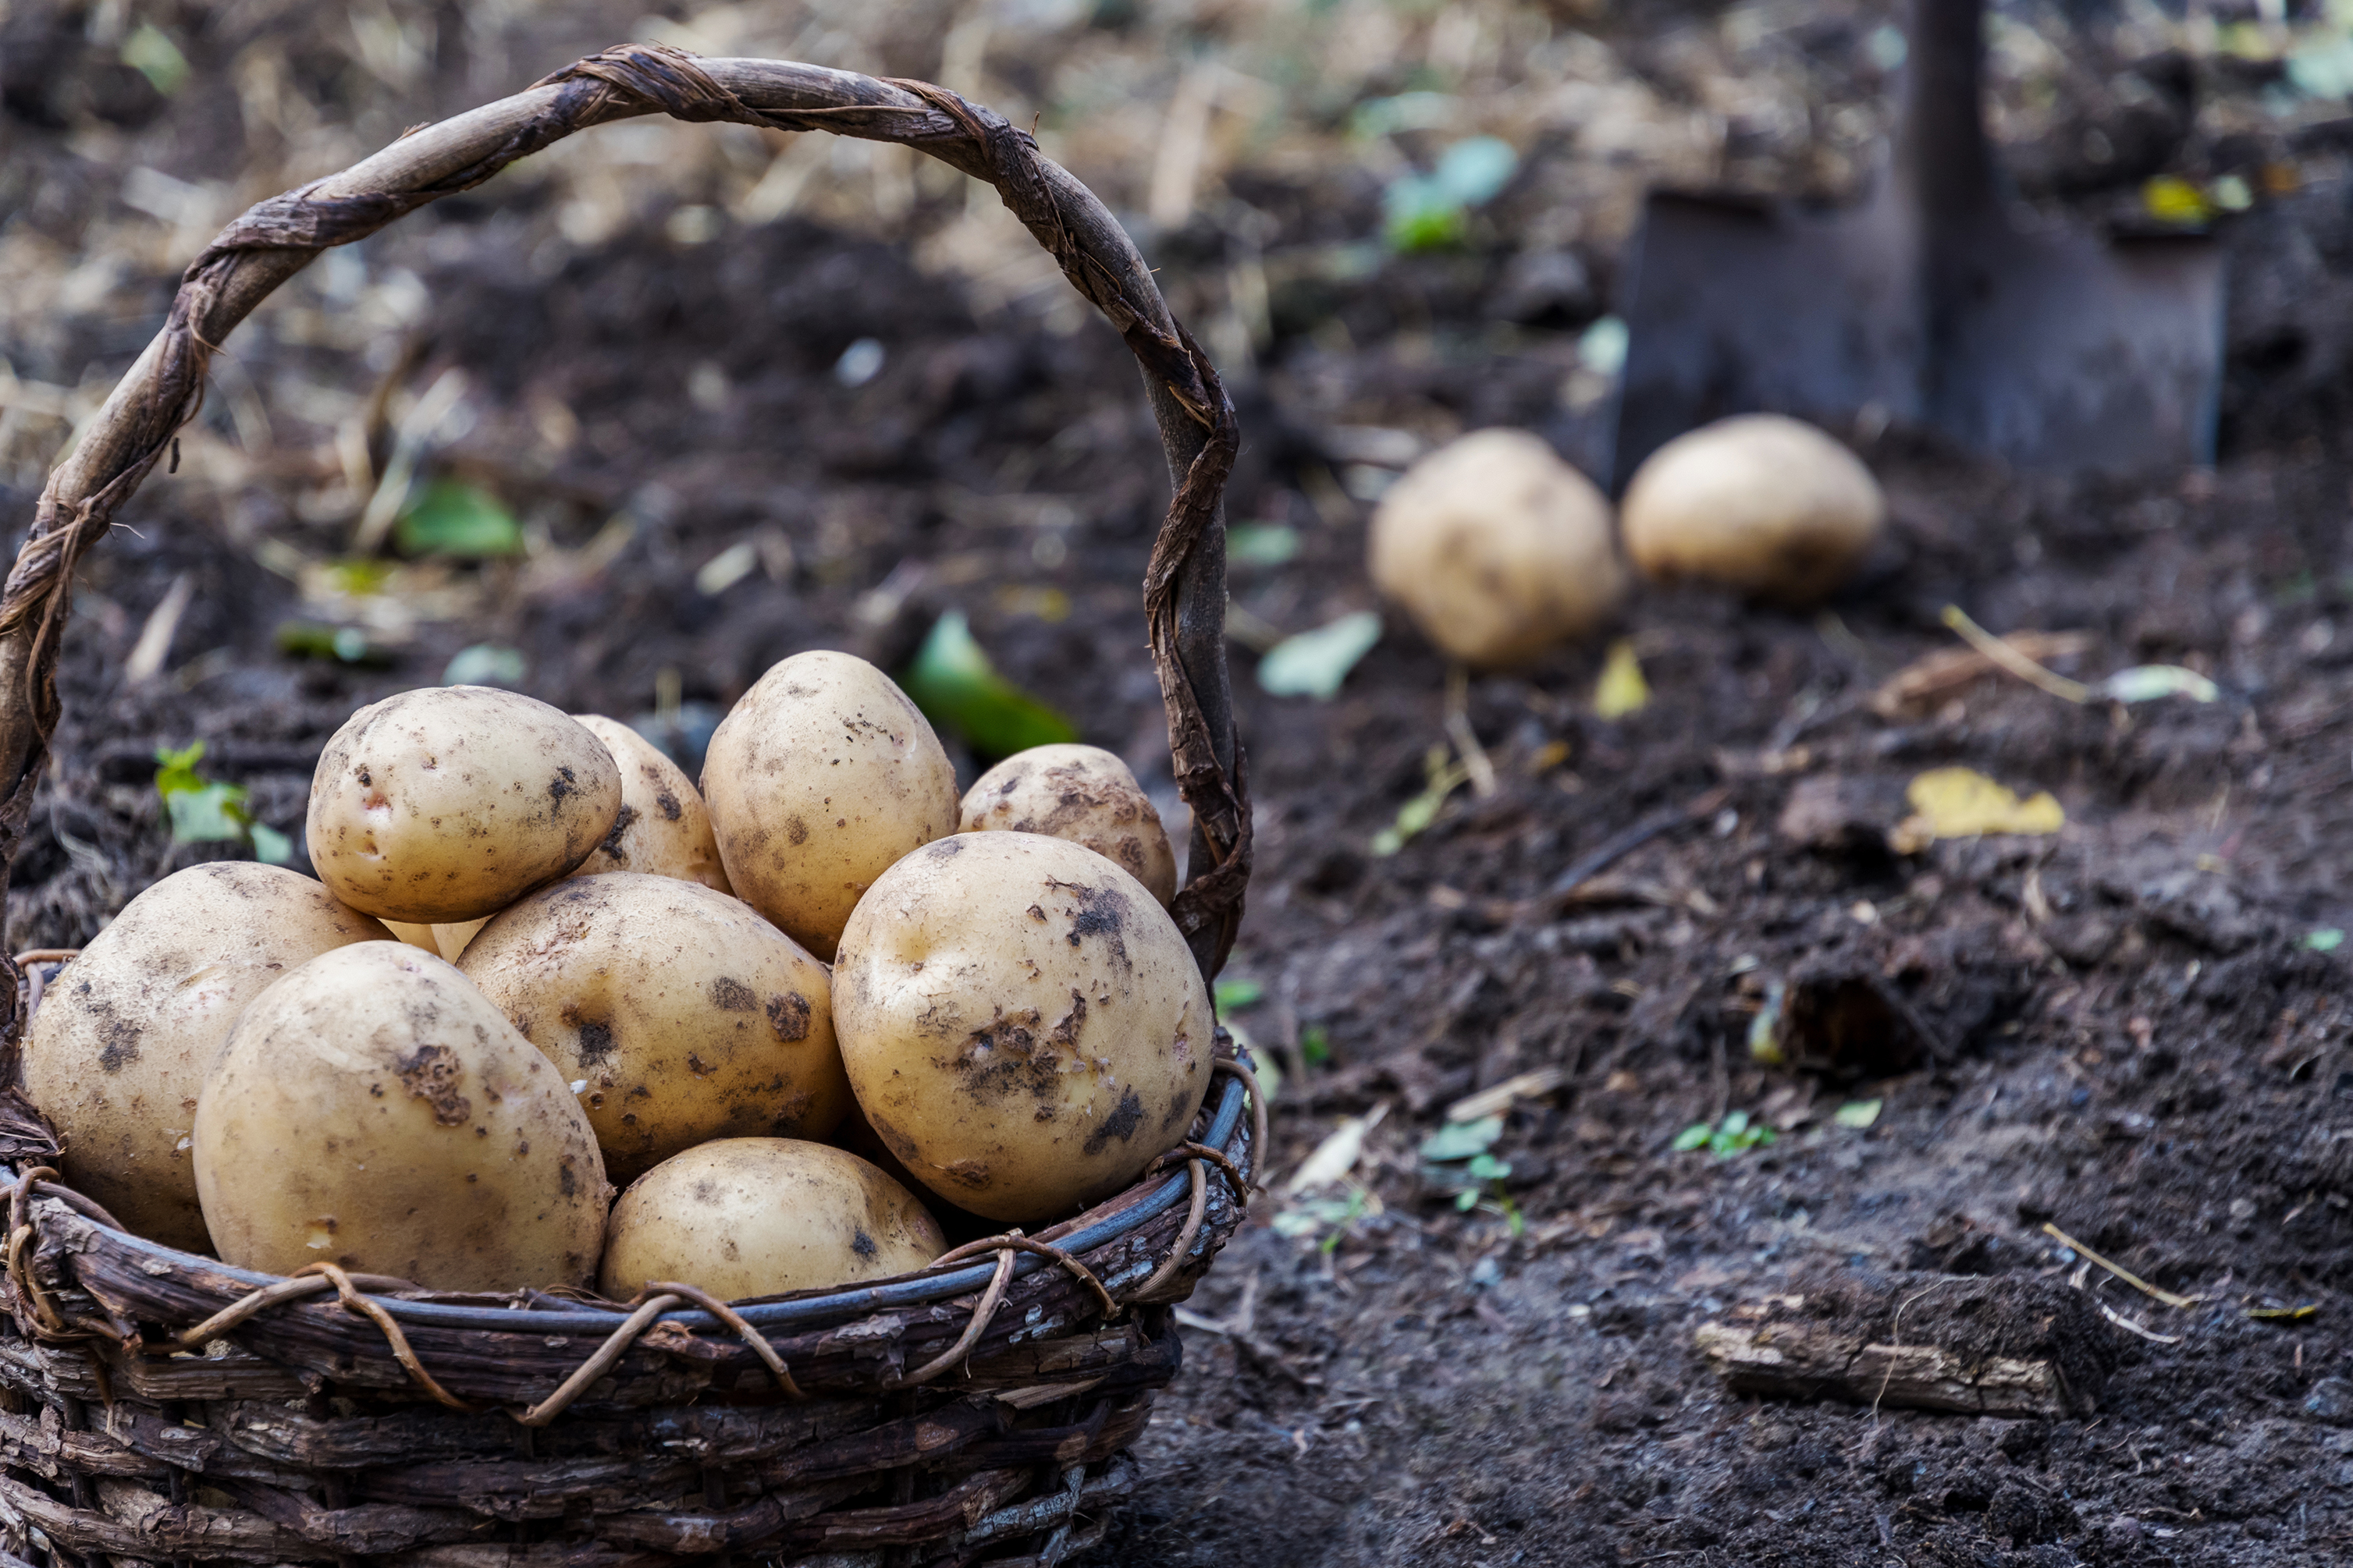

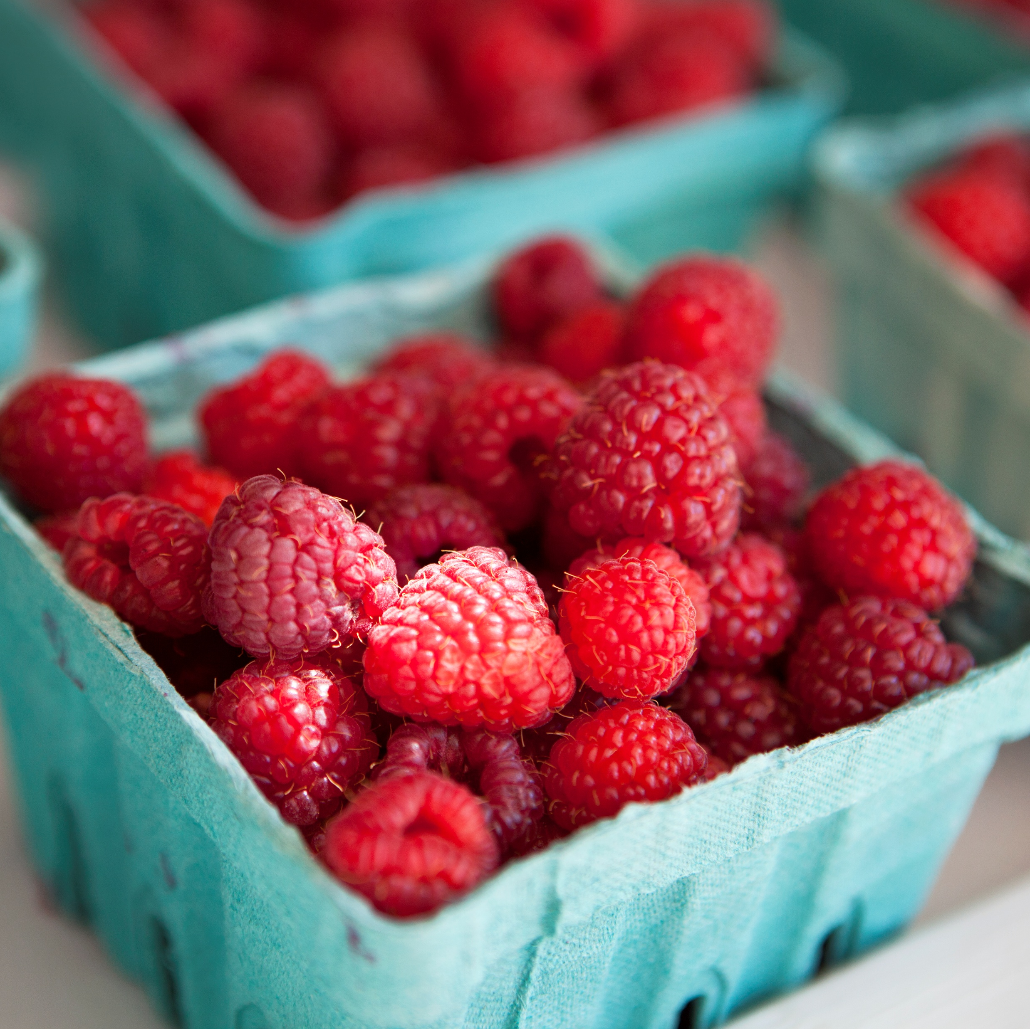
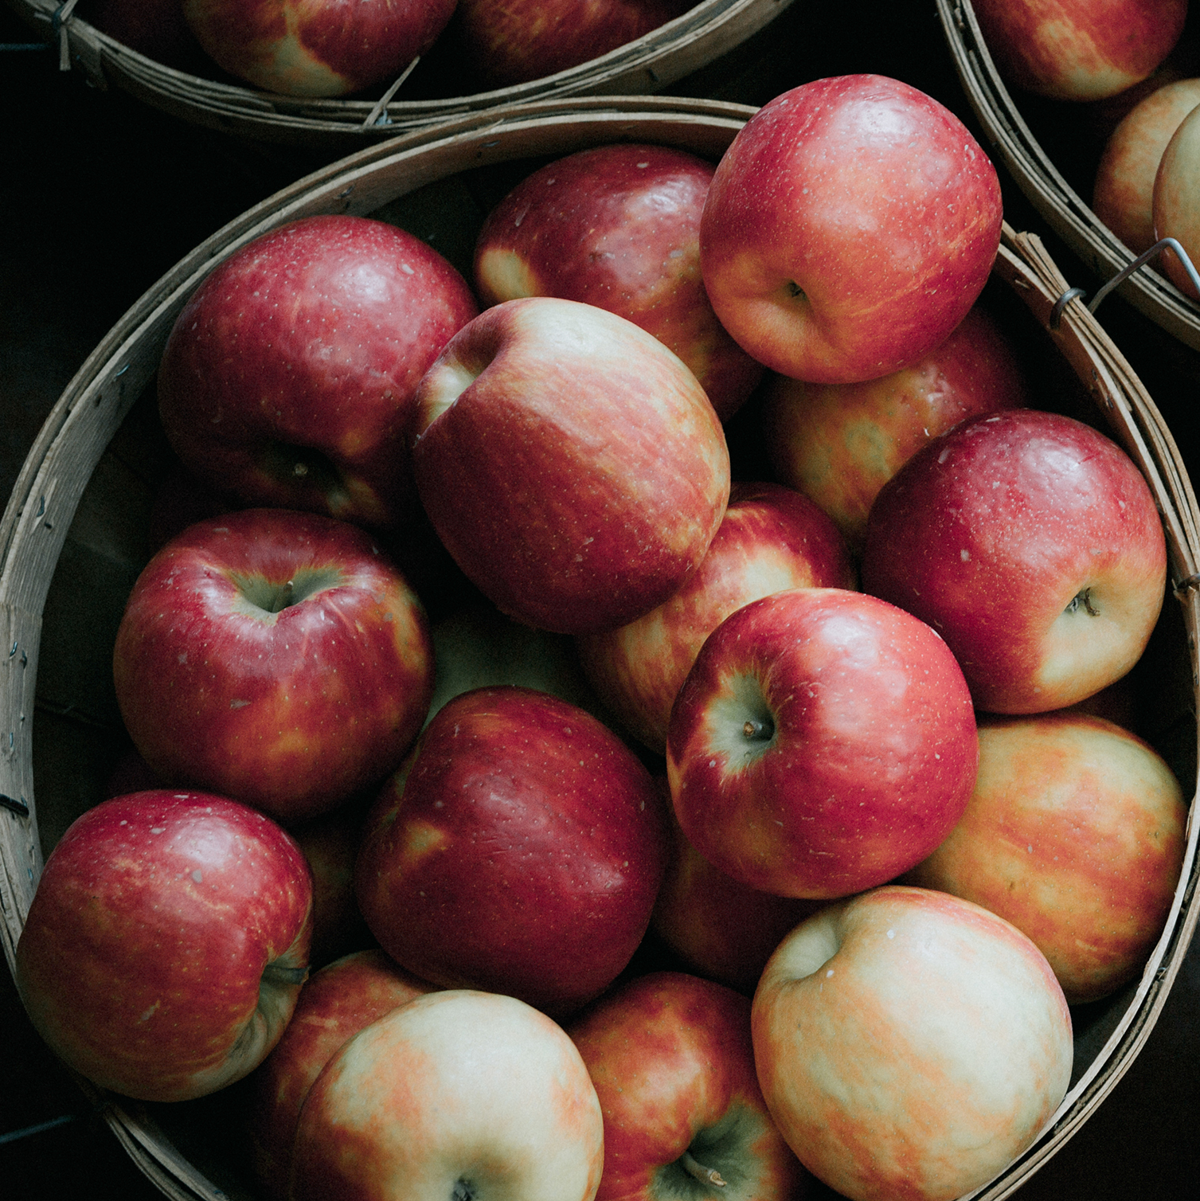
Welche dieser Lebensmittel können bei uns wachsen und welche nicht?
Notes:
Es ist anschaulicher, wenn Lebensmittel tatsächlich vor der Klasse ausliegen.
Wenn das nicht möglich ist, kann diese Folie genutzt werden.
Zeitumfang: ca. 15 min
Frage an die Klasse:
„Welche dieser Lebensmittel können bei uns wachsen und welche nicht?“
Anschließend Leitfrage:
„Wie können wir Lebensmittel produzieren, ohne die Umwelt unnötig zu belasten?“
Kurze Sammlung erster Ideen an der Tafel.
Lebensmittel:
Bananen → Baum nur als Gartenpflanzen, keine/kaum Früchte
Kartoffeln → Anbau in großem Stil
Äpfel → Anbau in DE
Tomaten → für den Supermarkt bilden Bayern, Baden-Württemberg und Nordrhein-Westfalen die wichtigsten Anbaugebiete (in Gewächshäusern); Anbau auf dem Balkon oder im Garten
Himbeeren → heimische Beeren Mai/Juni bis September/Oktober (unter Folientunneln)
Kokosnuss → keine Fruchtbildung in DE
Avocado → nur als Dekopflanze, keine Früchte

Slide 3
Stationenlernen
Regionale Lebensmittel
Saisonale Lebensmittel
Wasserfuß-abdruck
Die Welt der Bestäuber
Tierwohl unter der Lupe
Notes:
Die Klasse arbeitet in Kleingruppen von 3–4 Personen.
Jede Station dauert etwa 8–10 Minuten.
Das Arbeitsblatt ist für alle Stationen gedacht

Slide 4
Arbeitsblatt-Lösungen
Regionale Lebensmittel
Saisonale Lebensmittel
Neuseeland
Landkreis, Bundesland, Staat
Kürzerer Transport, Stärkung lokaler Wirtschaft
Geringerer Energie- und Ressourcenverbrauch
Frühling | Sommer | Herbst | Winter
Spargel | Johannisbeeren | Birnen | Rotkohl
Rhabarber | Erdbeeren | Trauben | Lauch
Spinat | Tomaten | Kürbis
 | Gurke | Kartoffeln
Wasserfußabdruck
Tomate → Kartoffel → Äpfel → Käse → Rindfleisch → Kakao
Nur ein kleiner Teil der gefütterten Energie wird in Fleisch, Milch oder Eier umgewandelt
Notes:
Lösung nach der Stationsarbeit besprechen

Slide 5
Arbeitsblatt-Lösungen
Die Welt der Bestäuber
Nahrungsmittelversorgung bricht zusammen, Pflanzen sterben aus, Ökosysteme kollidieren
Reduktion/Verzicht von Pflanzenschutzmitteln, Vielfältige Fruchtfolge, kleinere Felder, Blühstreifen
 | Enge Stallhaltung | Auslaufhaltung
Platz | Mindeststandard | Mind. 1,5-fache Fläche
Beschäftigung | Eingeschränkt | Strukturiertere Bereiche
Gesundheit | Hoher Einsatz von Antibiotika | Bewegung & Frischluft
Verhalten | Kaum arttypisches Verhalten | Förderung des natürlichen Verhaltens
Tierwohl unter der Lupe
Auslaufhaltung
Besseres Tierwohl und Image, teilweise höhere Einnahmen ↔ hohe Kosten, hoher Arbeitsaufwand
Notes:
Lösung nach der Stationsarbeit besprechen

Slide 6
Der nachhaltige Bauernhof
Jede Gruppe gestaltet auf einem Plakat ihren eigenen nachhaltigen Bauernhof.
Folgende Punkte sollen beachtet werden:
Boden-/Erosionsschutz
Wasserschutz
Windschutz
Strukturvielfalt
Bestäubung
Schädlingsbekämpfung
Natürliche Düngung
Ressourcenschonung
Kreislaufwirtschaft
Notes:
Jede Gruppe gestaltet auf einem Plakat (DIN A3) ihren eigenen nachhaltigen Bauernhof.
Folgende Elemente sollen beachtet werden:
Boden-/Erosionsschutz
Wasserschutz
Windschutz
Strukturvielfalt
Bestäubung
Schädlingsbekämpfung
Natürliche Düngung
Ressourcenschonung
Kreislaufwirtschaft

Slide 7
Ideen für einen nachhaltigeren Bauernhof
Blühstreifen → Boden- & Wasserschutz + Bestäubung + Schädlingsbekämpfung
Hecken → Wind- & Erosionsschutz + Biotopverbindungen + Strukturvielfalt
Regionale Vermarktung → Reduktion der CO2-Emissionen (Ressourcenschonung)
Fruchtfolge → natürliche Düngung + Strukturvielfalt + Bodenschutz
Artgerechte Tierhaltung → Krankheitsschutz
Wassersparende Bewässerung → Ressourcenschonung
Kompost oder Humusaufbau → Bodenfruchtbarkeit
Erneuerbare Energien → Ressourcenschonung
Nisthilfen für Vögel, Fledermäuse, Insekten usw. → Bestäubung + Schädlingsbekämpfung
Notes:
Die Folie ist ausgeblendet in der Präsentation
Ideen für verschiedene Maßnahmen zur Korrektur

Slide 8
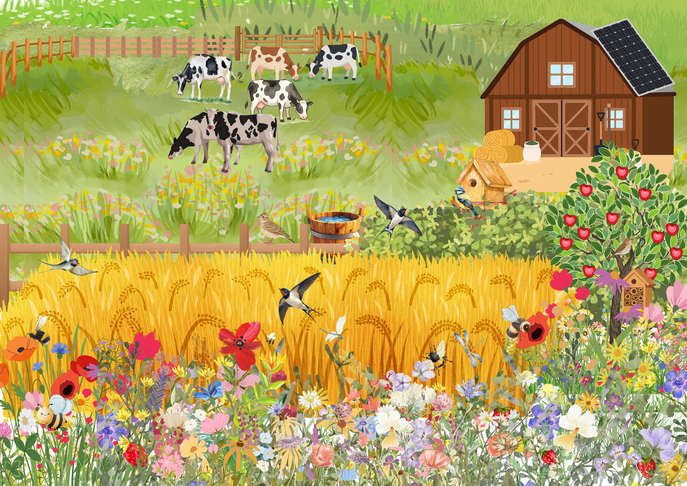
Beispiel: Nachhaltigerer Bauernhof
Blühstreifen
Hecke
Nisthilfen
Solarpanels
Weidehaltung

Slide 9
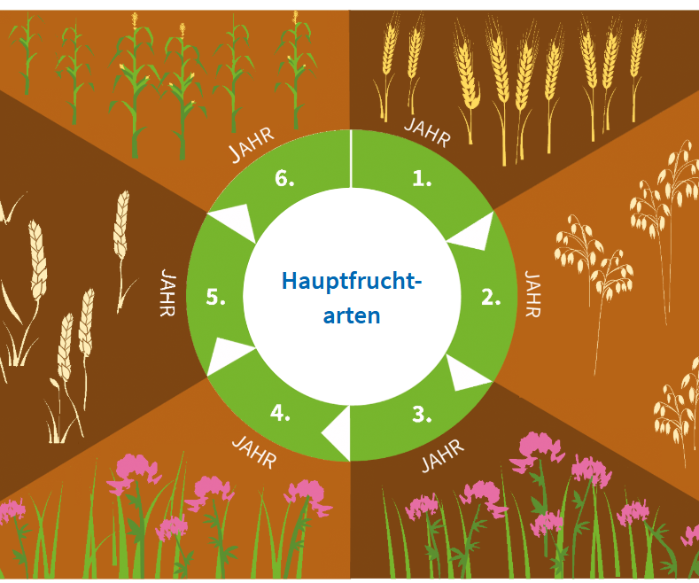
Fruchtfolge
Bei typischen Ackerkulturen hat es sich bewährt, jährlich die Felder für den Anbau zu wechseln
Im Ökolandbau kommt der Fruchtfolge eine größere Bedeutung zu als im konventionellen Anbau
Langfristiger Erhalt der Bodenfruchtbarkeit
Verbesserter Bodenschutz
©NABU
Notes:
Fruchtfolge als Nachhaltigkeitselement:
Bei typischen Ackerkulturen wie Getreide, Raps, Kartoffeln oder auch bei Gemüsekulturen wie Kohl, Möhren oder Zwiebeln hat es sich bewährt, jährlich die Felder für den Anbau zu wechseln
Denn der wiederholte Anbau ein und derselben Kulturpflanze auf der gleichen Fläche hätte auf Dauer fatale Folgen: Schädlinge und Krankheiten, die typischerweise auf der Kulturpflanze auftreten, würden sich über die Jahre immer stärker vermehren.
Ebenso die mit der Kulturpflanze vergesellschafteten Unkrautarten.
Der Boden würde zudem sehr einseitig beansprucht und die Bodenfruchtbarkeit langfristig abnehmen.
Die Folge einer solchen Bewirtschaftung wäre, dass die Erträge drastisch abnehmen.
Dabei werden jedoch keineswegs wahllos Kulturen hintereinandergestellt.
Die Fruchtfolge ist ein komplexes System, in dem zahlreiche Regeln beachtet werden müssen.
Zwischenfrüchte wie Senf oder Ölrettich werden zur Gründüngung und Bodenbedeckungen zwischen den Hauptkulturen ausgesät.
Nur so bleiben Boden und Pflanzen gesund und erbringen dauerhaft auskömmliche Erträge für die Landwirtinnen und Landwirte.
Im Ökolandbau, wo synthetische Dünger und Pflanzenschutzmittel verboten sind, kommt der Fruchtfolgeplanung eine größere Bedeutung zu als im konventionellen Anbau.
Je vielfältiger die Fruchtfolge, desto weniger Probleme
Fruchtfolgen im Ökolandbau bestehen nicht selten aus sieben bis acht verschiedenen Kulturen. Im konventionellen Anbau liegt der Durchschnitt bei drei Kulturen.
natürliche Düngung + Strukturvielfalt + Bodenschutz

Slide 10
Reflexionssätze
„Heute habe ich gelernt, dass ...“
„Nachhaltige Landwirtschaft bedeutet für mich ...“
„In Zukunft könnte ich selbst ...“
Notes:
Die SuS sollen nun diese Reflexionssätze in ihrem Heft für sich beenden → Niemand muss seine Sätze laut vor der Klasse vorlesen

